Slide 1
Análisis de Grandes Volúmenes de Datos

Slide 2
Bienvenida.
¿A qué te dedicas?
Del 1 al 10, ¿Python y SQL?
¿Has usado Linux? (aunque sea básico)
¿Cómo esperas terminar el curso?

Slide 3
Roadmap
Introducción al cómputo en paralelo
Definición de arquitectura en paralelo
Problemas del cómputo en paralelo
Aplicación del cómputo en paralelo para procesamiento de grandes datos
Extracción, Transformación y Carga
Paradigma ETL
Problemas, ETL comerciales
Ecosistema Hadoop
Hadoop
MapReduce
Spark
Grandes Bases de Datos
HIVE
Bases de Datos distribuidas

Slide 4



Aytas, Y. (2021). Designing Big Data Platforms: How to Use, Deploy, and Maintain Big Data Systems. John Wiley & Sons.
White, T. (2012). Hadoop: The definitive guide. " O'Reilly Media, Inc.".
Kleppmann, M. (2017). Designing data-intensive applications: The big ideas behind reliable, scalable, and maintainable systems. " O'Reilly Media, Inc."

Slide 5
Evaluación
Tareas, Participación, Lecturas: 20%
Examen Parcial: 20%
Proyecto Final: 60%

Slide 6
¿Qué es Big Data?

Slide 7
Una definición
“Big Data son los grandes conjuntos de datos que tiene tres características principales: volumen (cantidad), velocidad (velocidad de creación y utilización) y variedad (tipos de fuentes de datos no estructurados, tales como la interacción social, video, audio, cualquier cosa que se pueda clasificar en una base de datos”
-Gartner-

Slide 8
Las V's

Slide 9
Volúmen
Magnitud Masiva de Datos (hoy día, PBs)
Crecimiento exponencial
Desafío de almacenamiento (S3/Storage…, HDFS)
Desafío de Acceso y Latencia
Como referencia, 1 PetaByte son 1,000,000,000,000,000 bytes… o 1024 Terabytes.

Slide 10
Velocidad
Flujo de datos
Desafío en latencia
Real Time
Near Real Time
Periodic
Batch
Velocidad de procesamiento y persistencia

Slide 11
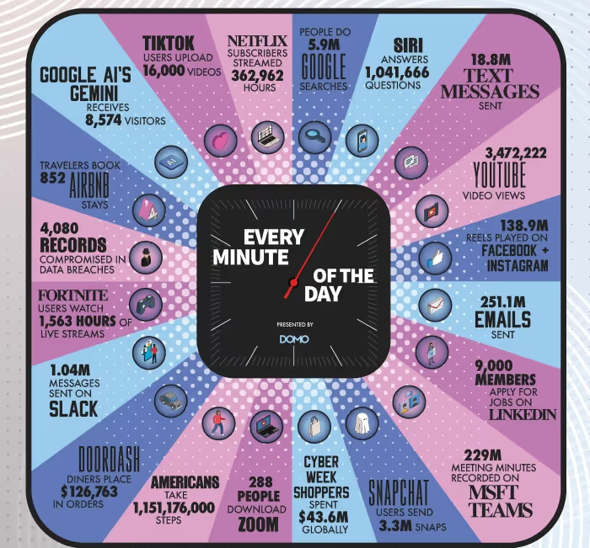
¿Cuántos datos hay en el mundo?
Se proyecta que al final de 2025 existan aproximadamente 181 ZettaBytes
https://www.domo.com/learn/infographic/data-never-sleeps-12

Slide 12
Variedad
Diversidad de fuentes y formatos:
Estructurados (tablas, columnas bien estructuradas, xls, sql)
Semi-Estructurados (JSON, XML)
No Estructurados (Todo lo demás, texto, imágenes, video y audio)
Desafío de integración
Esquemas:
Schema-on-write: Se define un esquema ANTES de escribir datos
Schema-on-read: Se ingieren en su formato original y el esquema se aplica en tiempo de consulta.

Slide 13
Veracidad
Calidad de datos, ¿Podemos confiar en los datos para tomar decisiones?
Fuentes de incertidumbre:
Inconsistencia de formato (medidas, monedas…)
Sesgo
Ruido y Outliers
Data Governance
Linaje de Datos (de dónde viene, cómo se transforma?)
Trazabilidad

Slide 14
Valor
Capacidad de transformar datos en insights accionables.
Rentabilidad y resultados: La inversión se refleja en RoI?
Time-To-Insight: Rapidez en que los datos brutos se convierten en información procesable.
MLOps y Automatización.

Slide 15
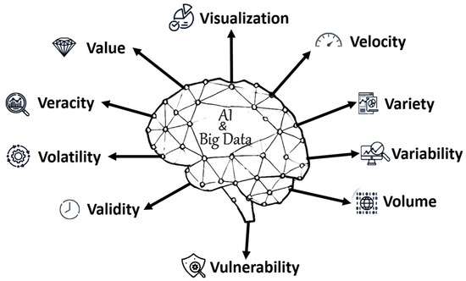
En general…
https://www.mdpi.com/2076-3417/14/22/10176

Slide 16
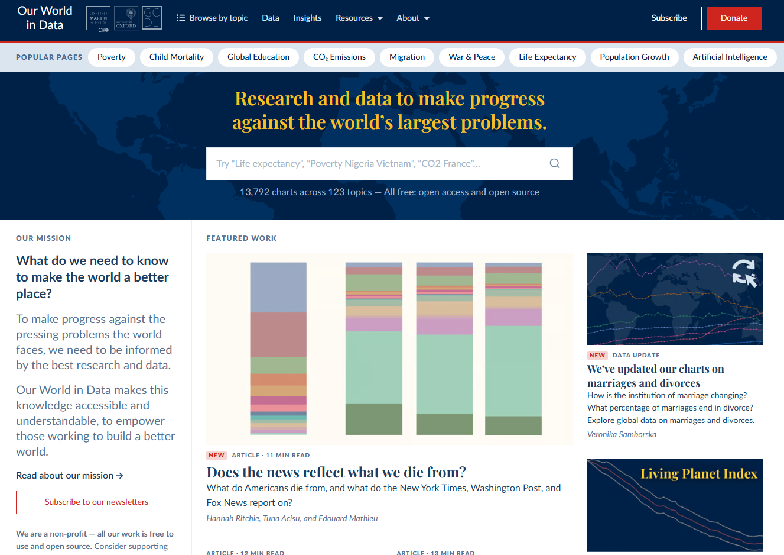
Un buen ejemplo…

